Slide 2
2.족장시대(1)아브라함
아브라함의 순종

Slide 3
창세기 22:14
네가
네 하나님 여호와의 말씀을 순종하면
이 모든 복이
네게 임하며
네게 미치리니
(신명기 28:2)

Slide 4
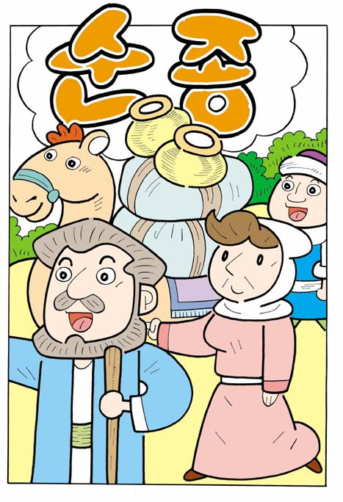
아브라함의 인생

Slide 5
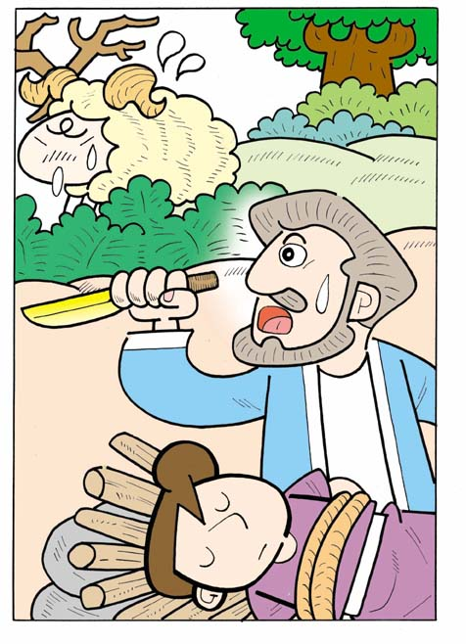
아브라함의 순종

Slide 6
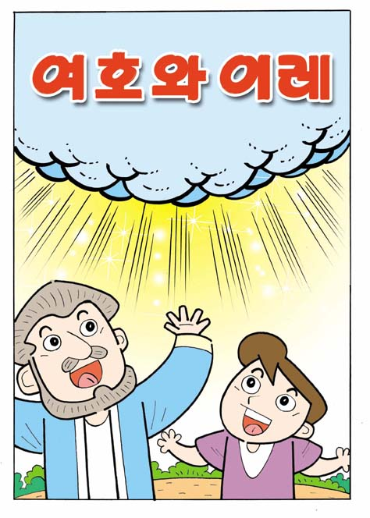
아브라함을 축복하심

Slide 7
충성이의 순종

Slide 8
하나님 말씀에 순종해요

